Slide 1
程序流程控制

Slide 2



程序执行的几种常见形式
顺序结构
分支结构
循环结构
程序默认执行流程
判断条件来选择某段程序执行
重复执行某段程序多次
public class Test { public static void main(String[] args) { System.out.println("A"); System.out.println("B"); System.out.println("C"); } }

Slide 3
分支结构
if
switch
switch的注意事项
switch的穿透性
循环结构
跳转关键字：break、continue
案例技术：随机数Random类

Slide 4
分支结构
循环结构
for循环
for循环案例1
for循环案例2
for循环案例3
while循环
while循环案例
do-while循环
死循环
循环嵌套
跳转关键字：break、continue
案例技术：随机数Random类

Slide 5
分支结构
if
switch
switch的注意事项
switch的穿透性
循环结构
跳转关键字：break、continue
案例技术：随机数Random类

Slide 6

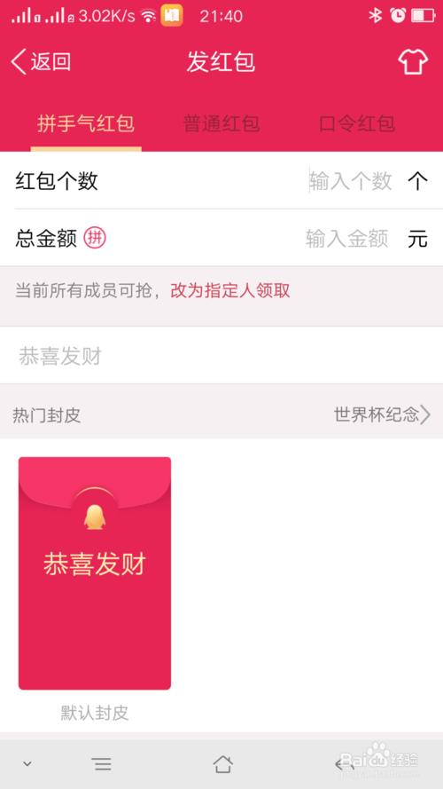
If分支
根据判定的结果（真或假）决定执行某个分支的代码
If分支的作用

Slide 7
If分支有三种格式
格式1：
if (条件表达式) {
语句体;
}
格式2：
if (条件表达式) {
语句体1;
} else {
语句体2;
}
格式3：
if (条件表达式1) {
语句体1;
} else if (条件表达式2) {
语句体2;
} else if (条件表达式3) {
语句体3;
}
. . .
else {
语句体n+1;
}

Slide 8
if 第一种格式
判断条件
false
格式：
if (条件) {
语句体;
}
…
true
语句体
跳出分支
执行流程：
首先判断条件表达式的结果，如果为true执行语句体，为 false 就不执行语句体。
注意事项：
if 语句中，如果大括号控制的只有一行代码，则大括号可以省略不写。

Slide 9
if 第二种格式
判断条件
false
格式：
if (条件) {
语句体1;
} else {
语句体2;
}
...
true
语句体1
语句体2
跳出分支
执行流程：
首先判断条件表达式的结果，如果为true执行语句体1，为 false 就执行语句体2。

Slide 10
if 第三种格式
判断条件1
格式：
if (条件1) {
语句体1;
} else if (条件2) {
语句体2;
} else if (条件3) {
语句体4;
}
. . .
else {
语句体n+1;
}
true
false
false
判断条件2
语句体1
true
.....
false
语句体2
true
else
语句体n
语句体n+1
跳出分支
执行流程：
先判断条件1的值，如果为true则执行语句体1，分支结束；如果为false则判断条件2的值
如果值为true就执行语句体2，分支结束；如果为false则判断条件3的值
...
如果没有任何条件为true，就执行else分支的语句体n+1。

Slide 11
If分支的写法有几种,各有什么特点？
格式：
if (条件表达式) {
语句体;
}
格式：
if (条件表达式) {
语句体1;
} else {
语句体2;
}
格式：
if (条件表达式1) {
语句体1;
} else if (条件表达式2) {
语句体2;
} else if (条件表达式3) {
语句体4;
}
. . .
else {
语句体n+1;
}

Slide 12



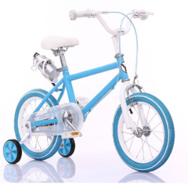

考试奖励
需求：键盘录入考试成绩，根据成绩所在的区间，程序打印出不同的奖励机制
90~94分
80~89分
95~100分
80分以下

Slide 13
考试奖励
需求：键盘录入考试成绩，根据成绩所在的区间，程序打印出不同的奖励机制
分析：
键盘录入考试成绩
为每种判断设置对应的条件
由于奖励种类较多，属于多种判断，采用if...else...if格式实现
为每种判断设置对应的奖励
System.out.println("山地自行车一辆"); System.out.println("游乐场玩一次"); System.out.println("变形金刚玩具一个"); System.out.println("胖揍一顿");
注意事项：正确数据、边界数据、错误数据

Slide 14

密码校验
需求: 键盘录入用户密码, 如果密码为 111111, 程序输出密码正确，否则输出密码有误
分析：
使用Scanner录入用户输入的密码，并使用变量接受
使用 if...else 组织程序逻辑
密码正常应该使用字符串
字符串的比较比较特殊目前暂不介绍

Slide 15
分支结构
If分支
switch分支
switch使用的注意事项
switch穿透性
循环结构
跳转关键字：break、continue
案例技术：随机数Random类

Slide 16
switch分支
也是匹配条件去执行分支, 适合做值匹配的分支选择，结构清晰，格式良好
执行流程：
先执行表达式的值，拿着这个值去与case后的值进行匹配。
匹配哪个case的值为true就执行哪个case，遇到break就跳出switch分支。
如果case后的值都不匹配则执行default代码。
switch(表达式){ case 值1: 执行代码...; break; case 值2: 执行代码...; break;
… case 值n-1: 执行代码...; break; default: 执行代码n; }
switch案例
周一：埋头苦干，解决bug 周五：今晚吃鸡
周二： 请求大牛程序员帮忙 周六：与王婆介绍的小芳相亲
周三：今晚啤酒、龙虾、小烧烤 周日：郁郁寡欢、准备上班。
周四： 主动帮助新来的女程序解决bug

Slide 17
switch分支的格式、执行流程是怎么样的？
if、switch分支各自适合做什么业务场景？
switch(表达式){ case 值1: 执行代码1; break; case 值2: 执行代码2; break;
… case 值n-1: 执行代码n-1; break; default: 执行代码n; // break; }
if其实在功能上远远强大于switch。
if适合做区间匹配。
switch适合做：值匹配的分支选择、代码优雅。

Slide 18
分支结构
If分支
switch分支
switch的注意事项
switch穿透性
循环结构
跳转关键字：break、continue
案例技术：随机数Random类

Slide 19
switch分支注意事项：
表达式类型只能是byte、short、int、char，JDK5开始支持枚举，JDK7开始支持String、不支持double、float、long。
case给出的值不允许重复，且只能是字面量，不能是变量。
不要忘记写break，否则会出现穿透现象。
switch(表达式){ case 值1: 执行代码...; break; case 值2: 执行代码...; break;
… case 值n-1: 执行代码...; break; default: 执行代码n; }

Slide 20
分支结构
If分支
switch分支
switch的注意事项
switch穿透性的应用场景
循环结构
跳转关键字：break、continue
案例技术：随机数Random类

Slide 21
switch的穿透性
如果代码执行到没有写break的case块，执行完后将直接进入下一个case块执行代码（而且不会进行任何匹配），直到遇到break才跳出分支，这就是switch的穿透性。
switch穿透性案例(月份天数查看器)
switch(表达式){ case 值1: 执行代码1; case 值2: 执行代码2; … case 值n-1: 执行代码n-1; break; default: 执行代码n; // break; }
需求：用户输入月份可以展示该月份的天数。
1、3 、5、 7 、 8、 10、 12月份是 31天
2月份是闰年为29天、非闰年为28天。
4 、6 、9、 11月份 是30天

Slide 22
什么情况下会出现switch穿透现象?
case中没有写break。
switch穿透性能解决什么问题？
存在多个case分支的功能代码是一样时，可以用穿透性把流程集中到同一处处理，这样可以简化代码。

Slide 23
分支结构
循环结构
for循环
for循环案例1
for循环案例2
for循环案例3
while循环
while循环案例
do-while循环
死循环
循环嵌套
跳转关键字：break、continue
案例技术：随机数Random类

Slide 24
for 循环
控制一段代码反复执行很多次。
初始化语句
语句体
初始化语句
格式：
for (初始化语句; 循环条件; 迭代语句) { 循环体语句(重复执行的代码);
}
false
循环条件
true
循环体语句
示例
// 输出3次HelloWorld
for (int i = 0; i < 3; i++) { System.out.println("Hello World");
}
迭代语句
循环结束

Slide 25
for 循环案例详细流程说明
// 输出3次HelloWorld
for (int i = 0; i < 3; i++) { System.out.println("Hello World");
}
执行的流程:
循环一开始，执行int i = 0 一次。
然后判断循环条件：0 < 3 返回true ,进入到循环体中执行输出 ：helloWorld ，然后执行迭代语句i++ , 此时i=1了。
然后判断循环条件：1 < 3 返回true ,进入到循环体中执行输出 ：helloWorld ，然后执行迭代语句i++ , 此时i=2了。
然后判断循环条件：2 < 3 返回true ,进入到循环体中执行输出 ：helloWorld， 然后执行迭代语句i++ , 此时i=3了。
然后判断循环条件：3 < 3 返回false, 循环立即结束！！

Slide 26
for循环格式和执行流程是什么样的？
for (初始化语句 ; 循环条件; 迭代语句) { 循环体语句;
}
// 输出3次HelloWorld
for (int i = 0; i < 3; i++) { System.out.println("Hello World");
}

Slide 27
分支结构
循环结构
for循环
for循环案例1
for循环案例2
for循环案例3
while循环
while循环案例
do-while循环
死循环
循环嵌套
跳转关键字：break、continue
案例技术：随机数Random类

Slide 28

求和
需求：求1-5之间的数据和，并把求和结果在控制台输出。
int sum = 0;
分析：
定义for循环，使其能够依次产生：1、2、3、4、5。
在循环外定义一个整数变量sum用于求和，循环每产生一个数，就累加到sum中去
循环结束后，输出求和变量即是结果。
0
for (int i = 1; i <= 5; i++) { }
int sum = 0；
for (int i = 1; i <= 5; i++) { sum += i； }

Slide 29
如何实现元素求1-5的和？
使用循环控制输出1-5
在循环外定义变量sum累加数据。
for (int i = 1; i <= 5; i++) { }
sum += i;

Slide 30
分支结构
循环结构
for循环
for循环案例1
for循环案例2
for循环案例3
while循环
while循环案例
do-while循环
死循环
循环嵌套
跳转关键字：break、continue
案例技术：随机数Random类

Slide 31
求奇数和
需求：求1-10之间的奇数和，并把求和结果在控制台输出。
int sum = 0;
方式一：
定义for循环，使其能够依次产生：1、2、3、4、5… 10。
循环每产生一个数据，都通过if判断其是否是奇数
在循环外定义一个整数变量sum，在if分支内来累加产生的奇数数据。
0
for (int i = 1; i <= 10; i++) { if (i % 2 == 1) {
// i = 1 3 5 7… }
}

Slide 32
求奇数和
需求：求1-10之间的奇数和，并把求和结果在控制台输出。
int sum = 0;
方式二：
定义for循环，使其能够依次产生：1、3、5 、7 、9。
在循环外定义一个整数变量sum，循环每产生一个奇数就累加到sum
0
for (int i = 1; i <= 10; i+=2) { }

Slide 33
1. 如何实现求奇数和
方式一：在for循环中，通过if筛选出奇数
方式二：直接使用for循环找出奇数。
for (int i = 1; i <= 10; i++) { if (i % 2 == 1) {
// i = 1 3 5 7… }
}
for (int i = 1; i <= 10; i+=2) { }

Slide 34
分支结构
循环结构
for循环
for循环案例1
for循环案例2
for循环案例3
while循环
while循环案例
do-while循环
死循环
循环嵌套
跳转关键字：break、continue
案例技术：随机数Random类

Slide 35

水仙花数
需求：在控制台输出所有的“水仙花数”，水仙花数必须满足如下2个要求：
水仙花数是一个三位数
水仙花数的个位、十位、百位的数字立方和等于原数
分析：
定义一个for循环从“100一直到999”。
每次访问到数据后，提取该数据的：个位、十位、百位数字。
使用if判断：个位、十位、百位的数字立方和是否等于原数，等于则输出该数据。

Slide 36

如果还要知道水仙花数的个数怎么办？
在循环外定义一个变量count用于记录水仙花数。
每输出水仙花数时，让count++。
问题

Slide 37
1. 如何找出水仙花数?
定义一个for循环从“100一直到999”。
每次访问到数据后，提取该数据的：个位、十位、百位数字。
看各个数的立方和是否等于原数，等于则输出原数据。
2. 如何计算出水仙花的个数?
在循环外定义一个变量count用于记录水仙花数。
每输出水仙花数时，让count++。

Slide 38
分支结构
循环结构
for循环
for循环案例1
for循环案例2
for循环案例3
while循环
while循环案例
do-while循环
死循环
循环嵌套
跳转关键字：break、continue
案例技术：随机数Random类

Slide 39
while 循环格式与执行流程
初始化语句;
while (循环条件) { 循环体语句(被重复执行的代码);
迭代语句;
}
初始化语句
语句体
初始化语句
false
循环条件
true
示例
循环体语句
int i = 0; while (i < 3) { System.out.println("Hello World"); i++; }
迭代语句
循环结束

Slide 40
while循环的格式，执行流程是怎么样的？
初始化语句;
while (循环条件) { 循环体语句;
迭代语句;
}
int i = 0; while (i < 3) { System.out.println("Hello World"); i++; }
2、什么时候用for循环，什么时候用while循环？
功能上是完全一样的，for能解决的while也能解决，反之亦然。
使用规范是：知道循环几次：使用for；不知道循环几次建议使用：while。

Slide 41
分支结构
循环结构
for循环
for循环案例1
for循环案例2
for循环案例3
while循环
while循环案例
do-while循环
死循环
循环嵌套
跳转关键字：break、continue
案例技术：随机数Random类

Slide 42

珠穆朗玛峰(世界最高峰8848.86米)
需求：
世界最高山峰是珠穆朗玛峰(8848.86米=8848860毫米)，假如我有一张足够大的纸，它的厚度是0.1毫米。请问，折叠多少次，可以折成珠穆朗玛峰的高度。
思路：
这种不清楚要循环多少次的情况可以选择用while实现。

Slide 43
珠穆朗玛峰(世界最高峰8848.86米)
分析步骤
定义变量存储珠穆朗玛峰的高度、纸张的高度。
使用while循环，循环条件是（纸张厚度<山峰高度），内部控制纸张折叠，每折叠一次，纸张厚度为原来两倍，循环外定义计数变量，每折叠依次让该变量+1
double peakHeight = 8848860; // 山峰高度 double paperThickness = 0.1; // 纸张厚度
int count = 0;
while (paperThickness < peakHeight){ paperThickness *= 2; count++;
}

Slide 44
怎么解决此案例？
定义变量存储珠穆朗玛峰的高度、纸张的高度。
使用while循环，循环条件是（纸张厚度<山峰高度），内部控制纸张折叠，每折叠一次，纸张厚度为原来两倍，循环外定义计数变量，每折叠依次让该变量+1
for和while使用总结
其实while能做的for都能实现
但是如果一开始不知道循环次数的情况下，建议使用while循环解决更专业。

Slide 45
分支结构
循环结构
for循环
for循环案例1
for循环案例2
for循环案例3
while循环
while循环案例
do-while循环、三种循环小结
死循环
循环嵌套
跳转关键字：break、continue
案例技术：随机数Random类

Slide 46
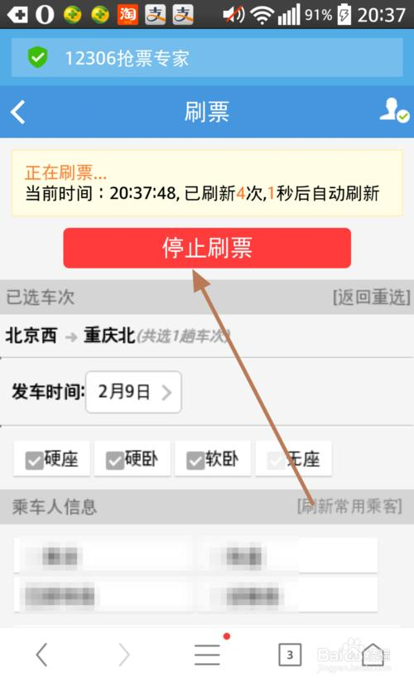
do-while循环
先执行再判断循环条件。
初始化语句
语句体
初始化语句;
do {
循环体语句;
迭代语句;
} while (循环条件);
循环体语句
条件判断语句
迭代语句
int i = 0; do { System.out.println(“Hello World！"); i++; } while( i < 3);
true
循环条件
false
循环结束
do-while循环的特点：一定会先执行一次循环体。

Slide 47
三种循环的区别小结
for循环 和 while循环（先判断后执行）
do...while （第一次先执行后判断）
for循环和while循环的执行流程是一模一样的。
如果已知循环次数建议使用for循环，如果不清楚要循环多少次建议使用while循环。
for循环中，控制循环的变量只在循环中可以使用。While循环中，控制循环的变量在循环后还可以继续使用。
int i = 0; while (i < 3) { System.out.println("Hello World"); i++; }
System.out.println(i);
for (int i = 0; i < 3; i++ ) { System.out.println(“Hello World"); }
System.out.println(i);

Slide 48
分支结构
循环结构
for循环
for循环案例1
for循环案例2
for循环案例3
while循环
while循环案例
do-while循环
死循环
循环嵌套
跳转关键字：break、continue
案例技术：随机数Random类

Slide 49
死循环
一直循环的执行下去，如果没有干预不会停止下来。
写法
for(;;) { System.out.println("Hello World"); }
// 经典做法
while(true) { System.out.println("Hello World"); }
do { System.out.println("Hello World"); } while (true);

Slide 50
密码验证
需求：系统密码是520，请用户不断的输入密码验证，验证不对输出：密码错误，验证成功输出：欢迎进入系统，并停止程序。
分析：
定义一个整型变量记录正确的密码：520
使用while死循环，让用户不断输入数据，与正确密码比对：验证不成功输出：密码错误、验证成功输出：欢迎进入系统，并使用break结束当前循环的执行。

Slide 51
死循环可以怎么写？
for(;;) { }
while(true) { }
do { } while (true);

Slide 52
分支结构
循环结构
for循环
for循环案例1
for循环案例2
for循环案例3
while循环
while循环案例
do-while循环
死循环
循环嵌套
跳转关键字：break、continue
案例技术：随机数Random类

Slide 53
循环嵌套
循环中又包含循环
for(int i = 0; i < 3; i++) {
for(int j = 0; j < 5; j++) { System.out.println("我爱你");
}
}
嵌套循环的特点
外部循环每循环一次，内部循环全部执行完一次。

Slide 54

循环嵌套
需求：在控制台使用 * 打印出4行5列的矩形
*****
*****
*****
*****
100列呢?
for(int i = 1; i <= 4; i++) {
System.out.println("*****"); }

Slide 55
分支结构
循环结构
跳转关键字：break、continue
案例技术：随机数Random类

Slide 56
跳转控制语句介绍
break : 跳出并结束当前所在循环的执行。
continue: 用于跳出当前循环的当次执行，进入下一次循环。
注意事项
break : 只能用于结束所在循环, 或者结束所在switch分支的执行。
continue : 只能在循环中进行使用。

Slide 57
分支结构
循环结构
跳转关键字：break、continue
案例技术：随机数Random类
Random的使用
猜数字游戏

Slide 58
Random随机数技术
作用：用于在程序中获取随机数的技术。
使用步骤：
package com.itheima.random; import java.util.Random; public class Test { public static void main(String[] args) { Random r = new Random(); int number = r.nextInt(10); System.out.println(“随机生成了：” + number); } }
①：导包：告诉程序去JDK的哪个包中找随机数技术
②：写一行代码代表得到随机数对象
③：调用随机数的功能获取0-9的随机数
注意：
nextInt(n) 功能只能生成: 0 至 n-1之间的随机数，不包含n。

Slide 59
Random生成随机数的特点
nextInt(n)功能只能生成：0 – (n-1)之间的随机数。
Random生成区间随机数的技巧：减加法。
例如：要生成 1 – 10之间的随机数，程序怎么实现？
1- 10
-1
（0-9）+ 1
Random r = new Random(); int number = r.nextInt(10) + 1; // 1-10
（0-9）

Slide 60
Random随机数类生成需要几步，具体是什么样的？
导包：import java.util.Random;
Random r = new Random();
int number = r.nextInt(10);
2. Random随机数如何生成 65 – 91之间的随机数？
65 – 91 => （0 - 26）+ 65
int number = r.nextInt(27) + 65;

Slide 61
分支结构
循环结构
跳转关键字：break、continue
案例技术：随机数Random类
Random的使用
猜数字游戏

Slide 62
猜数字游戏
需求：
随机生成一个1-100之间的数据，提示用户猜测，猜大提示过大，猜小提示过小，直到猜中结束游戏。
分析：
随机生成一个1-100之间的数据
使用死循环让用户不断提示用户猜测，猜大提示过大，猜小提示过小，猜中结束游戏。

